Slide 1
Html & Css 유효성 검사

Slide 2
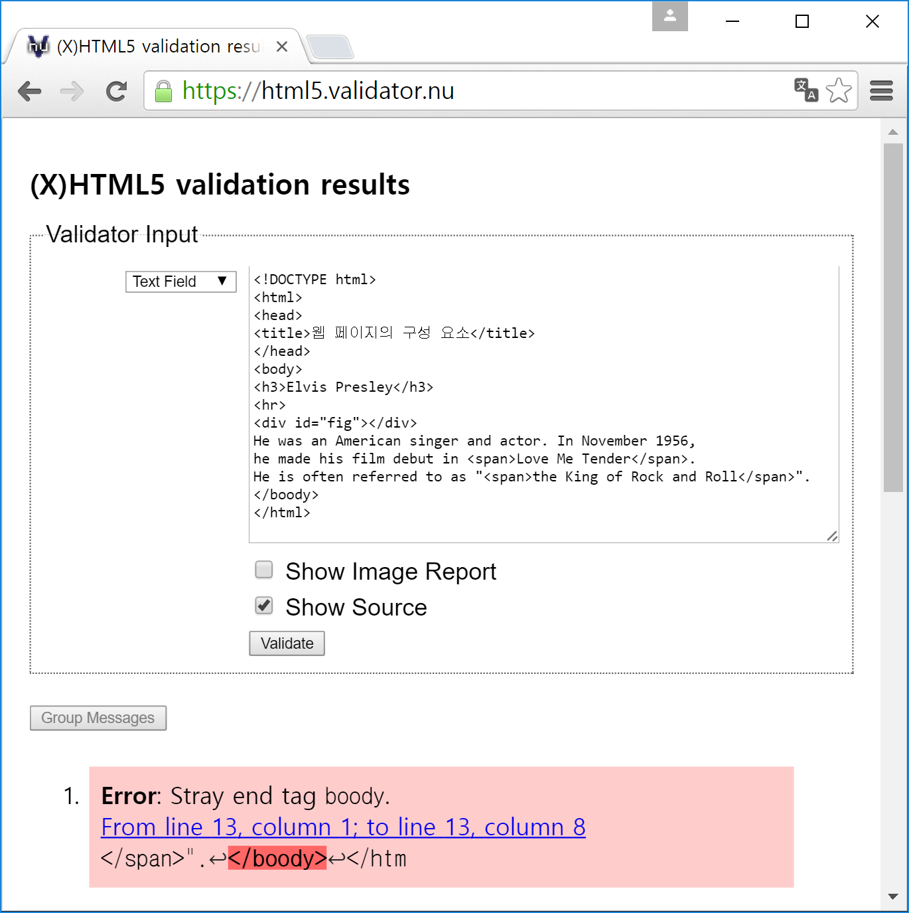
*** HTML5 태그 검사
=> html5.validator.nu
=> https://blog.naver.com/jde7013/220453323275
태그 오류

Slide 3
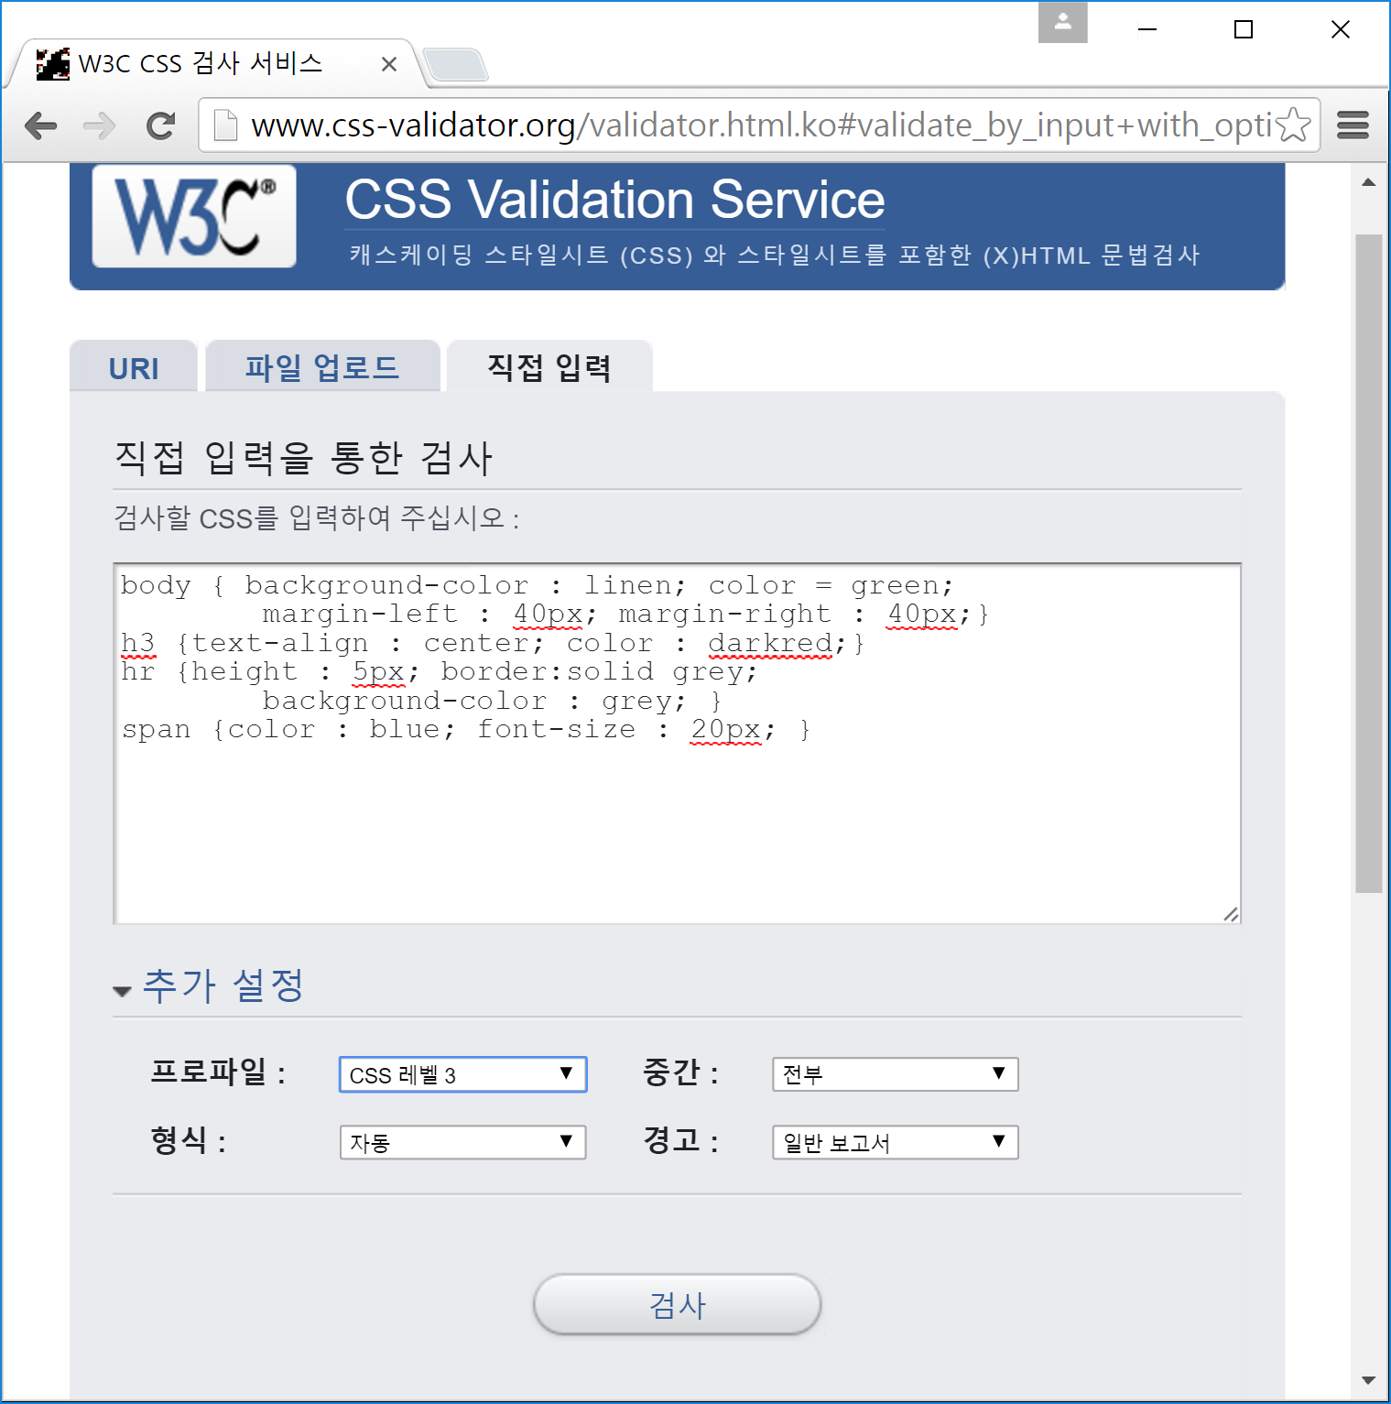
CSS3 스타일 시트 검사
‘:’ 위치에 ‘=‘ 를 잘못
사용한 오류

Slide 4
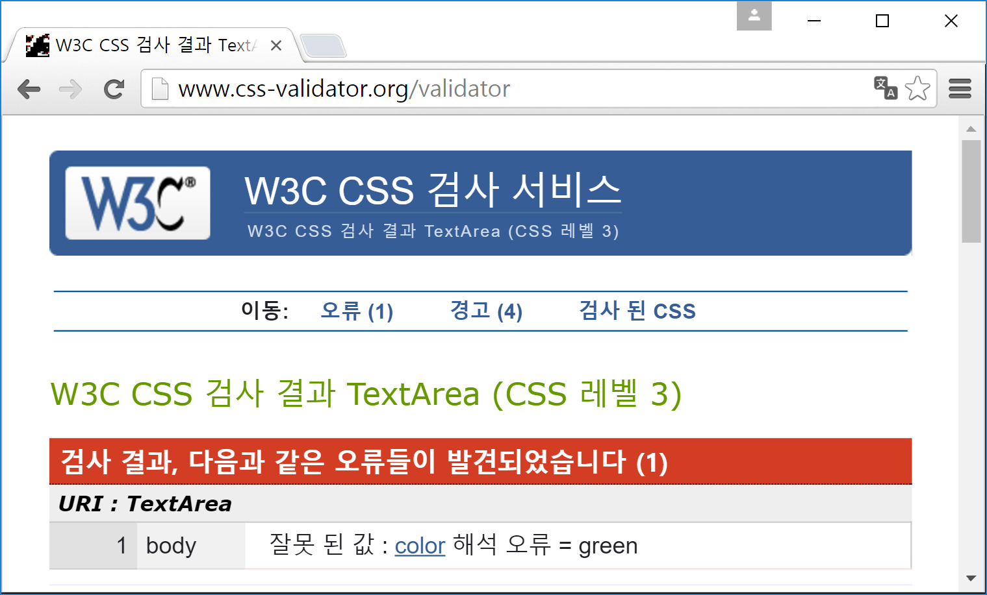
오류 라인은 1
= 에 오류 있음

